Slide 1
Afetlerde Sağlık Meslek ve Emek Örgütlerinin Rolü
Arş. Gör. Dr. Furkan Çebi
Ege Üniversitesi Halk Sağlığı A.D.

Slide 2


Slide 3
Giriş
Doğal afetler, toplumun normal yaşam düzenini bozan, uyum sağlama kapasitesini aşarak dış yardıma gereksinim duyuran ekolojik olaylar
Doğal afetler tanımı içine depremler, su baskınları, toprak kaymaları, çığlar, kasırgalar, volkanik faaliyet, kuraklıklar girer. Çernobil reaktör kazası, grizu patlaması veya tren kazaları, yangınlar, bina çökmeleri gibi olaylar doğal afet sayılmamakla beraber, sonuçları büyük oranda doğal afetlere benzer
Doğal afetlerin özellikleri genellikle ani ve beklenmeyen bir zamanda olmaları ve büyük yıkımlar yapmalarıdır. İnsan ve hayvanlarda can kaybına neden oldukları gibi, su kanalizasyon, elektrik, iletişim, eğitim, sağlık ve benzer hizmetlerin aksamasına, büyük mal ve bina hasarına, psikolojik yıkımlara yol açarlar

Slide 4
Giriş
Pek çok ölüm ve yaralanmalara neden oldukları halde, diğer hastalıklarda olduğu gibi afetlerde de, afet öncesi, afet sırasında ve afet sonrasında öncelik sağlık hizmetlerinde değildir.
Afet öncesinde uygun önlemlerin alınması, afet planların yapılması, konutların ve yerleşim yerlerinin afetin etkilerini azaltacak şekilde düzenlenmesi, afet sırasında gıda ve konut sağlanması, hizmetlerin organizasyonu afet sonrasında yeniden yerleşme ve alt yapının kurulması gibi önemli konular sağlık örgütleri dışındaki örgütlerce yürütülmekte.
Sağlık personelleri ve sağlık meslek örgütleri multidisipliner bir çalışma gerektiren bu çabaların sadece bir parçasıdır. Doğal afetler de diğer sağlık sorunları gibi ele alınıp koruyucu hizmetleri birincil, ikincil ve üçüncül olarak gözden geçirilmelidir.

Slide 5
Birincil koruma
Birincil koruma koruyucu hizmetlerin en önemli kısmıdır. Amaç muhtemel afetlerin, afete dönüşmesini önlemek ve olası riskleri azaltmak
Üç temel ögeden oluşmakta:
-Önleme
-Hazırlıklı olma
-Erken tanı ve uyarı

Slide 6
Birincil koruma
Önleme:
Doğal afetlerin pek çoğu önlenemezse de çığ, toprak kayması, sel gibi afetlerde önleme çalışmalarının büyük etkisi bulunmakta
Jeofizik araştırmalarla toprak kayması olabileceği saptanan yerlerde yerleşimin önlenmesi, baraj, set ağaçlandırma gibi sel önleyici çalışmaların yapılması bu tür önlemlerdir

Slide 7
Birincil koruma
Hazırlıklı Olma:
Afetin önlenmesi kadar, afete hazır olmak da önemlidir. Bunun için durum saptaması öncelik taşır. Afet öncesi durum saptamada toplum ve bölgeye ilişkin coğrafi, demografik ve yapıların niteliği, personel nicelik ve niteliği araç, gereç, tıbbi ve diğer malzeme sağlık kuruluşlarının olağan ve acil durum kapasiteleri ile önceki afet deneyimleri (ölüm nedenleri ve sayısı, yaralanma nedenleri ve sayısı, boşaltma ve kurtarma işlemlerinde karşılaşılan güçlükler, maddi yıkım) göz önüne alınır.

Slide 8
Birincil koruma
Hazırlıklı Olma:
Durum saptaması ve diğer hazırlık çalışmalarının bu konularda eğitilmiş ve deneyimli bir koordinatörün başkanlığında farklı örgütler ve disiplinlerin katılacağı komisyonlarca yapılması gerekir. Komisyon çalışmalar sonucunda risk altındaki bölge ve nüfuslar belirlenir. Buralarda alınacak önlemler, yapılacak hazırlık çalışmalar planlanır, dökümante edilir ve gerekli malzemenin ve araç gerecin sağlanması ve depo edilmesi, personelin ve halkın ilk yardım ve afet hizmetlerine ilişkin eğitimi, afet anında kimin ne yapacağının belirlenmesi (görev tanımları), örgütlenme, ekiplerin kurulması, plan ve program yapılması bulunur.
Afetteki yıkım ve kaybın azalması ancak hemen her afetin ortak noktası olan gecikme, kaynak israfı, kargaşa ve paniğin önlenmesi ile olasıdır. Bu ise gerçekçi ve düzenli bir planlamanın yapılması ile sağlanır.

Slide 9
Birincil koruma
Erken tanı ve uyarı:
Yer kayması, kuraklık, tayfun, su baskını, sıcak hava dalgaları gibi afetleri önceden saptayabilmek olasıdır
Afetin önceden saptanıp, saptanamayacağı kadar, 'önceden saptandığında ne şekilde uyarı yapılacağı, uyarının herkese nasıl ulaşacağı ve uyarıyı alan kişi veya kuruluşların neler yapacağının planlaması da önemlidir.
Uyarının ne zaman yapılacağı kritik bir konudur. En ufak bir tehlike belirtisinde uyarı yapıldığında, gerekli önlemler zamanında alınmakla birlikte sonradan gerçekleşmeyen pek çok afet nedeniyle gereksiz telaş yaratılmış olacaktır.
Buna karşın son dakikaya kadar beklendiğinde afetin ortaya çıkacağı kesin olduğundan gerçek olmayan alarmlar azalacak, ancak bu sefer de bazı durumlarda çok geç kalınmış olacaktır.

Slide 10
İkincil Koruma
İkincil korunma afet sırasında ve afetten hemen sonra alınan önlemleri içerir. Birincil korunmada olduğu gibi ikincil korumanın da çok azı sağlıkla ilgilidir.
Önceden hazırlanmış afet planları olsa dahi bu planı harekete geçirecek kişiler ve bu kişilerin aileleri afetten etkilenmiş olabilmektedir. Böyle bir durumda görevli kişide ailesi ve görevine ilişkin sorumlulukları açısından bir çatışma doğar. İlk kurtarılacak ve emniyete alınacak afetzedeler arasında bu görevlilerin aileleri bulunmalıdır.

Slide 11
İkincil Koruma
Afet sırasında ve hemen sonra yapılacak nelerdir?
- Afete uğrayan bölgenin ve etkilenen nüfusun belirlenmesi
- Arama kurtarma faaliyetleri
- Afetzedelerin beslenmesi, barınması, ısınması
- Ulaşım ve haberleşmenin sağlanması
- Emniyet ve güvenliğin sağlanması
- Koruyucu hekimlik ve çevre sağlığı hizmetleri
- Tıbbi bakım

Slide 12
İkincil Koruma
Afete uğrayan bölgenin ve etkilenen nüfusun belirlenmesi
Afet olur olmaz, ilk yapılacak iş afetin nereleri ve yaklaşık ne kadar nüfusu etkilediğinin belirlenmesidir. Etkilenene bölgelerin bilinmesi de yardımın öncelikle nereye gönderileceğinin organizasyonu açısından önem taşır. Pek çok afette ulaşım ve haberleşme bozulduğundan, bu belirleme oldukça güçleşmektedir.

Slide 13
İkincil Koruma
Arama kurtarma faaliyetleri
Yaralıları bulma, arama ve kurtarma çalışmalarında bu işi yapanların önceden eğitilmiş olmalarının yararı fazladır. Afetten etkilenmiş bireylerin olabildiğince az hasarla kurtarılması ve sağlık kuruluşlarına transferinde eğitimli ekiplerin görevlendirilmiş olması önemlidir.
Kurtarma çalışmaları oldukça uzun sürebilmektedir. Özellikle ulaşımı güç, izole ve küçük köylerde arama kurtarma faaliyetlerinde genellikle geç kalınmaktadır. Bu yerleşim yerlerinin kara ve hava yoluyla ulaşmada, yaralı ve ölülerin taşınmasında, besin maddeleri ve çadır, battaniye ulaştırılmasında, çadırların kurulmasında, emniyet ve güvenliğin sağlanmasında afetin meydana geldiği coğrafyayı iyi bilen kolluk kuvvetinin büyük rolü olmaktadır.

Slide 14
İkincil koruma
Afetzedelerin beslenmesi, barınması, ısınması
Afeti takip eden ilk günlerde, afetten önce hazırlanıp depo edilmiş veya afetten kurtarılmış yiyecek maddeleri ile beslenme sağlanmaktadır.
Sonraki günlerde (ilk 7-10 gün) sahra mutfakları kurulması ve afetzedelerin gereksinimlerine göre beslenmenin düzenlenmesi gerekir.
10 günden sonra ise afetzedelere yakacak, ocak, mutfak malzemesi sağlanarak, kendi yiyeceklerini hazırlayabilecekleri güvenli bir ortam sağlanmalıdır. Bu dönemde afetzedelere yiyecek maddelerinin adilce ve karışıklığa yol açmadan dağıtılmasını sağlayan bir sistem kurulmalıdır.

Slide 15
İkincil koruma
Afetzedelerin beslenmesi, barınması, ısınması
Afetzedelerin beslenmesi kadar, barındırılması ve ısıtılması da önemlidir. Çadırlar kurulurken uyulması gereken bazı kurallar vardır. Çadırlar iplere takılma olmasın, ulaşım kolay olsun diye sekizer metre arayla düzgün sıralar halinde kurulur. Yolara ve su kaynaklarına yakın, drenajı kolay. hafif meyilli arazide, sivrisinek üreme yerleri ve çöplük gibi sakıncalı yerlere uzak alanlarda kurulmalıdır.
Afet kış mevsiminde olmuşsa, afetzedelerin ısıtılması ve mevsim koşullarına uygun giydirilmesi, yorgan, battaniye ve uyku tulumu sağlanması diğer önemli bir konudur. Kar ve yağmurda yakıt ıslandığı için ısınmak güç olmaktadır. Yakıtın kuru olarak depo edilmesi gerçekleştirilmelidir. Isınma sırasında yangın açısından gerekli önlemler alınmalı, afetzedeler bu konuda uyarılmalıdırlar.

Slide 16
İkincil koruma
Ulaşım ve haberleşmenin sağlanması
Ulaşım ve haberleşmenin sağlanması yine öncelikli çalışmalardan biridir. Sadece afetzedelere yardım ulaştırmak değil, afet bölgesi dışına bilgi ulaştırmak, afet bölgesi içinde haberleşmeyi ve bilgi alışverişini sağlamak da çok önemlidir. Gerekli önlemler ve öncelikler ancak bu bilgiler elde edildikten sonra belirlenebilir.
Saat başı ve günlük bilgiler toplanmalı, gerekli yerlere beklenmeden iletilmelidir. Afet öncesinde ne tür bilgilerin toplanacağının belirlenmiş olması ve standart hale getirilmesi bu işlemi kolaylaştıracaktır. Bu dönemde, hala görev yapabilen sağlık birimleri, sağlık binalarının hasar durumu, sağlık personeli durumu, elde bulunan ilaç ve malzeme miktarı, yol, iletişim ve su sistemlerindeki hasar konusunda envanter çalışmaları yapılmalıdır. Her afet sonrasında çeşitli söylentiler ve iddialar ortaya çıkar. Bunların önlenmesi için gerek afet bölgesi içinde, gerekse afet bölgesi ile dış dünya arasında gerçek bilgilerin iletilmesi zorunlu olmaktadır.

Slide 17
İkincil koruma
Emniyet ve güvenliğin sağlanması
Emniyet ve güvenliğin sağlanmasında yerel emniyet ve jandarma kuvvetleri yükümlüdür. Yağma ve talanın önlenmesi, hırsızlıkların engellenmesi, sahipsiz malların güvenlik altına alınması, ölenlerin kimliklerinin saptanması, ölülerin gömülmesi, gıdaların ve diğer yardım malzemelerinin korunması ve uygun dağıtımı ile kamu düzeninin kurulup, korunması bu güçlerce ve yerel amirlerin emir ve denetiminde yürütülür.

Slide 18
İkincil koruma
Koruyucu hekimlik ve çevre sağlığı hizmetleri
Temiz ve yeterli su sağlanması ilk önceliktir. İçme, yemek ve temel temizlik için 15-20 lt/kişi/gün su sağlanmalıdır. Mutfak ve hastane için sağlanan su bunun dışındadır. Kentsel bölgede öncelik, mevcut şebeke ve depoların tekrar kullanılır düzeye getirilmesidir. Herhangi bir kaynaktan su almadan önce, bu kaynaktaki suyun miktar ve kalitesi incelenmeli, kirlenme odaklarından uzaklığı, seviyesi araştırılmalıdır.
Tuvaletler, yerleşim yerleri ve su kaynaklarından uzak, sineklere kapalı, koku çıkmayacak ve kolayca temizlenebilecek şekilde yapılmalıdır. Her 1000 kişiye 5 tuvalet hesaplanmalıdır. Afet yerlerinde daha çok kuru tip hela çukurları kullanılmaktadır. Kanalizasyon bulunan yerlerde, kanalizasyonun onarılması işlemlerine hemen başlanması önem taşır. Vektörlerin tuvaletlere ulaşması engellenmelidir.

Slide 19
İkincil koruma
Koruyucu hekimlik ve çevre sağlığı hizmetleri
Afetlerden sonra fare, sinek ve böcek, bit, pire ve diğer vektörlerin kontrolü önemlidir. Özellikle sellerden sonra vektör üreme yerlerinin artmasına bağlı olarak sıtma salgınları görüldüğü bildirilmiştir. Bu nedenle afet öncesi gerekli insektisit ve rodentisitlerin depo edilmiş olması gerekir.
Açık çöpler, hayvan leşleri, su birikintileri, patlamış lağımlar, etrafa dağılmış besin maddeleri ve temiz olmayan insanlar vektör üremesi için uygun ortam oluştururlar. İnsektisit uygulaması ile birlikte çevre temizliği, drenaj, bataklıklarının doldurulması gibi çalışmalarla, bulaşıcı hastalıklara yol açabilecek vektörlerin kontrolü erkenden başlatılmalıdır.
Atıklar ve çöplerin ise uygun şekillerde toplanıp yaşam yerlerinde uzaklaştırılması gereklidir.

Slide 20
İkincil koruma
Koruyucu hekimlik ve çevre sağlığı hizmetleri
Ölülerin gömülmesi genellikle sorun oluşturmaktadır. Cesetlerin ortak bir mezara gömülmesi pratikse de, pek çok kişi tarafından kabul edilen bir yöntem değildir. Kimin nereye gömüldüğü düzgün bir şekilde belirlenmelidir. Ölülerle uğraşan kişilerin bulaşıcı hastalıklara karşı özenle korunması, lastik eldiven, önlük ve çizme giymeleri uygundur.
Koruyucu hizmetlerin bir diğer önemli bölümü aşılama hizmetleridir. Aşılamada izlenecek en uygun strateji bölgede uygulanan rutin aşılamaların sürdürülmesidir. Bu aşılar içinde insanların bir araya gelmesi nedeniyle bulaş riski artabileceğinden kızamık ve yaralanmalar nedeniyle de tetanoz aşıları önem taşır.

Slide 21
İkincil koruma
Koruyucu hekimlik ve çevre sağlığı hizmetleri
Çeşitli afetlerdeki gözlemler afetlerde bölgede zaten endemik olarak bulunan hastalıkların insidanslarının arttığını ortaya koymuştur. Bu hastalıklar influenza, besin zehirlenmeleri, shigellosis ve viral hepatit gibi hastalıklardır.
Nüfus hareketleri, yeni enfeksiyon ajanlarının bölgeye girmesi ve toplumun bağışıklık düzeyinin düşmesi ile seyrek de olsa bölge dışı hastalık salgınları görülme olasılığı vardır. Bunların saptanabilmesi için etkin bir epidemiyolojik sürveyans yürütülmelidir.

Slide 22
İkincil koruma
Tıbbi bakım
Tıbbi hizmetler afet sırasında en çok hata yapılan ve en düzensiz yürütülen hizmetlerden biri olmaktadır. Aslında afetlerde ölümler ilk birkaç saatte olmakta ve yaralanan sayısı da görece daha az bulunmaktadır.
En etkin tıbbi bakım sağlama yöntemi afet riski olan bölgelerdeki sağlık personeline ve vatandaşa gerekli eğitimin önceden verilmiş olması ve hazırlıkların gerçekleştirilmesidir.

Slide 23
Üçüncül Koruma
Üçüncül korunmada afetzedelerin önce yakınlarının yanına veya geçici yerleşim yerlerine taşınıp, yerleştirilmesi, bir yandan da yıkıntının kaldırılıp yeni binalar inşa edilmesi en önemli rehabilitasyon hizmetidir.
Toplumun afet sonrasında büyük bir psikolojik ve sosyoekonomik yıkıntı içinde olduğu unutulmamalıdır. Devletin ve gönüllü kuruluşların destekleri en çok bu dönemde gerekli olmaktadır. Eğitim ve sağlık hizmetleri, iş bulma, burs sağlama, yiyecek ve yakacak sağlama, kredi verme toplumun yeniden örgütlenmesini sağlama, geçici iskan sağlama ve eski bölgeye yerleştikten sonra başlatılan rehabilitasyon çalışmaları ilk akla gelen desteklerdendir.

Slide 24

Yapılan Çalışmalar
Uluslararası yardım çağrısında bulunulmuş
Deprem gündemli toplantılar düzenlenmiş
Deprem bölgesinde durum tespit çalışmaları
Deprem bölgesindeki meslektaşlarımızı bilgilendirme çalışmaları
Resmi kurum ve kuruluşlar ile yapılan görüşmeler
Deprem bölgesi hasar tespiti ve yapılacaklara ilişkin çalışma programı belirlendi
Depremde kaybettiklerimiz ve yaralanan meslektaşlarımız ile ilgili sigorta işlemleri
Deprem bölgesindeki meslektaşlarımıza destek kredisi

Slide 25
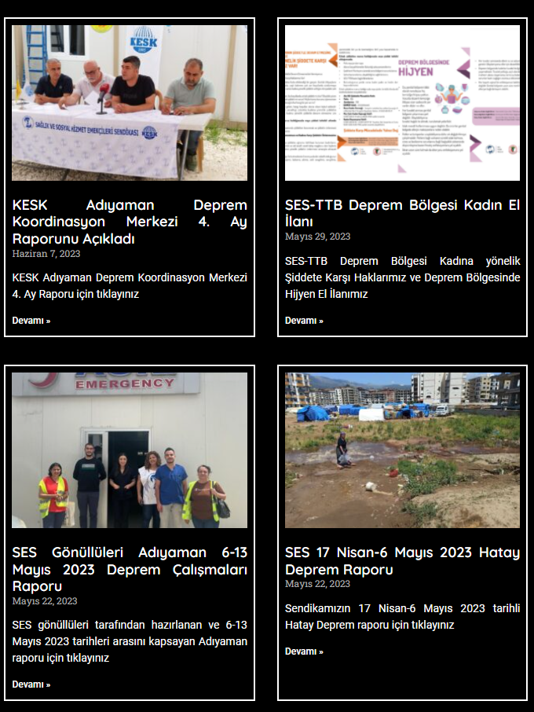

Slide 26
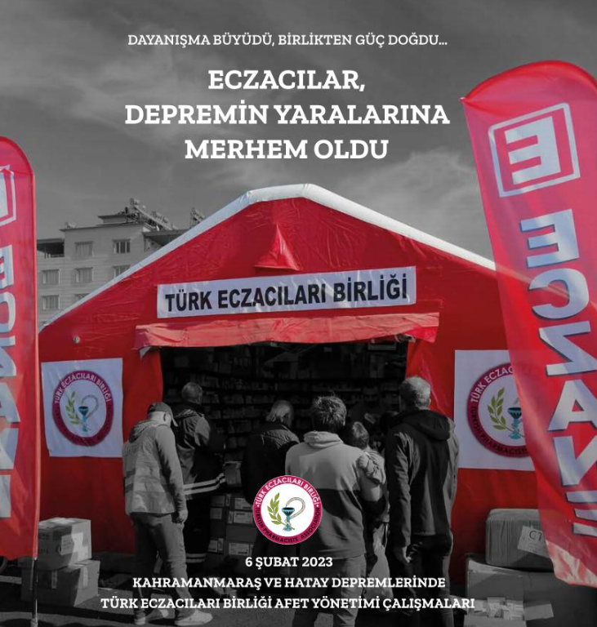
Yapılan Çalışmalar
Afet yönetiminin koordinasyon süreci planlanmış
Afet durum bilgilendirme notları hazırlanmış ve kamuoyu ile paylaşılmış
Gezici tırlar ile depremin ilk günlerinden itibaren bölgelere ilaç, tıbbi malzeme ve hijyen ürünleri desteği sağlanmış
Sahra eczaneleri kurulmuş
Dışpaydaşlar (Türk Dermatoloji Derneği, Türkiye Diyabet Vakfı vb.) ile işbirliğinde bulunulmuş
Uluslararası Eczacılık Federasyonu ile görüşmeler yürütülmüş
Depremden etkilenen eczacılar için çeşitli yardımlar düzenlenmiş ve dayanışma kampanyaları yürütülmüş

Slide 27
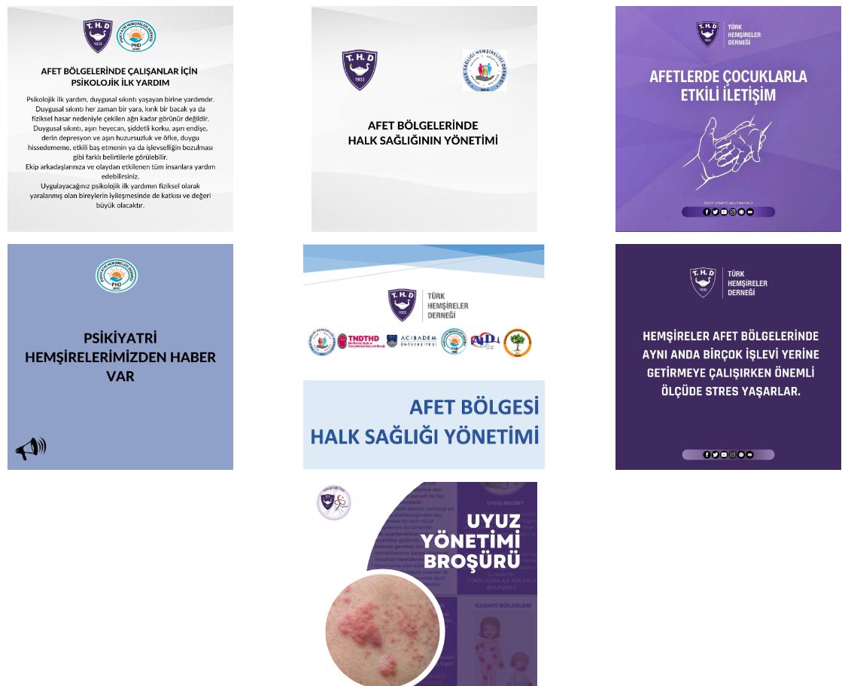

Slide 28
Kaynakça
- Olağandışı Durumlarda Sağlık Hizmetleri Sağlık Çalışanının El Kitabı. Ankara: TTB Yayınları, 2002 Erişim: https://www.ttb. org.tr/kutuphane/odsh_ek.pdf
- 17 Ağustos ve 12 Kasım 1999 Depremleri Sonrasında Geçici Yerleşim Alanlarında Yaşayanların Sağlık Hizmetlerini Kullanımının Değerlendirilmesi. Ankara: TTB Yayınları, 2001 Erişim: https://www.ttb.org.tr/kutuphane/gecici_yerlesim.pdf
- 6 Şubat 2023 Depremi Hakkında Bilgi Notu - 1. Erişim: https://www.ttb.org.tr/kollar/odsh/haber_goster.php?Guid=e7ab865e-a601-11ed-b4b5-486b41055497
- TTB 10-13 Şubat 2023: Hatay Hızlı Değerlendirme Raporu. Erişim: https://www.ttb.org.tr/haber_goster.php?Guid=4de26cfe-ac87-11ed-9a7d-94c3131533bf
- Acil Durumlar ve Afetlerde Halk Sağlığı Hizmetleri. Ankara: Ankara Üniversitesi Yayınları, 2023 Erişim: http://www.medicine.ankara.edu.tr/wp-content/uploads/sites/121/2023/08/Acil-Durumlar-ve-Afetlerde-Halk-Sagligi-Hizmetleri.pdf
- Afetler ve Halk Sağlığı. Ankara: Hipokrat Yayınevi, 2023 Erişim: https://www.halksagligiokulu.org/Kitap/DownloadEBook/1328ac87-5c1c-3824-1a4e-3a0d62116270

